Slide 1

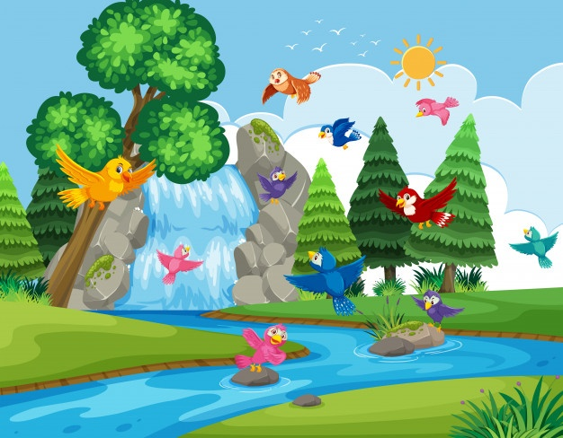

Cùng khởi động ngày mới nhé chúng ta hãy giúp những chú chim này trả lời tốt các câu hỏi để chúng có thế tránh đi mùa đông lạnh giá nhé!

Slide 2


Bài trước em học chữ gì?
v x

Slide 3

Điền vào chỗ trống:
…ỉa hè
v

Slide 4

Tìm tiếng có chứa âm v
Ví dụ: vỉa

Slide 5

Điền vào chỗ trống
…e lu
x

Slide 6

Chúc mừng các em

Slide 7

TIẾNG VIỆT 1
Bài 28: Y y

Slide 8

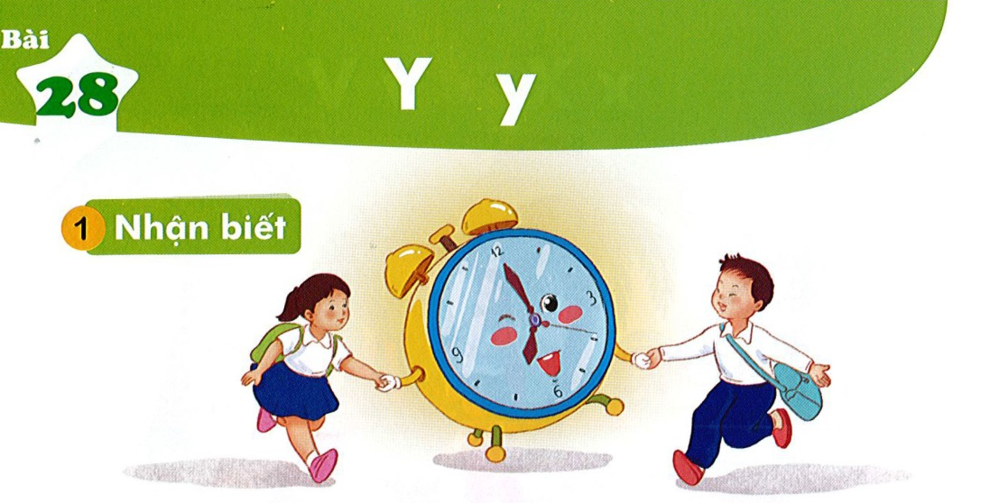
Bài
Y y
28
Nhận biết
2
́
Thời gian quy hơn vàng bạc.

Slide 9
Đọc
3
y
qu
y
quý
y
y
y
y
y
y
y
quy
quỳ
quý
quỹ
quỵ
ý

Slide 10
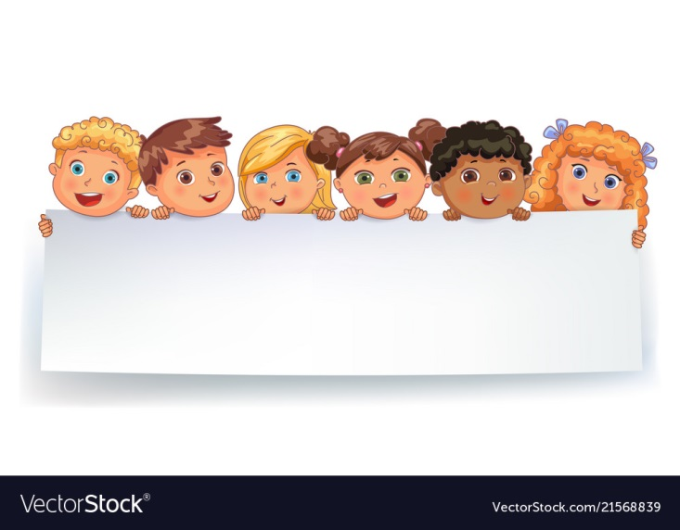


Thư giãn nào!

Slide 11
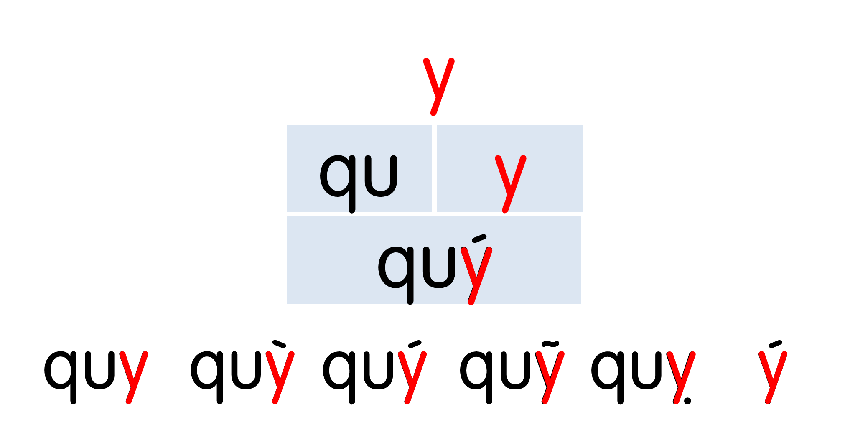
Notes:
Ôn lại

Slide 12
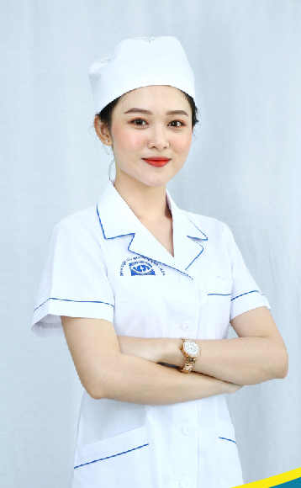
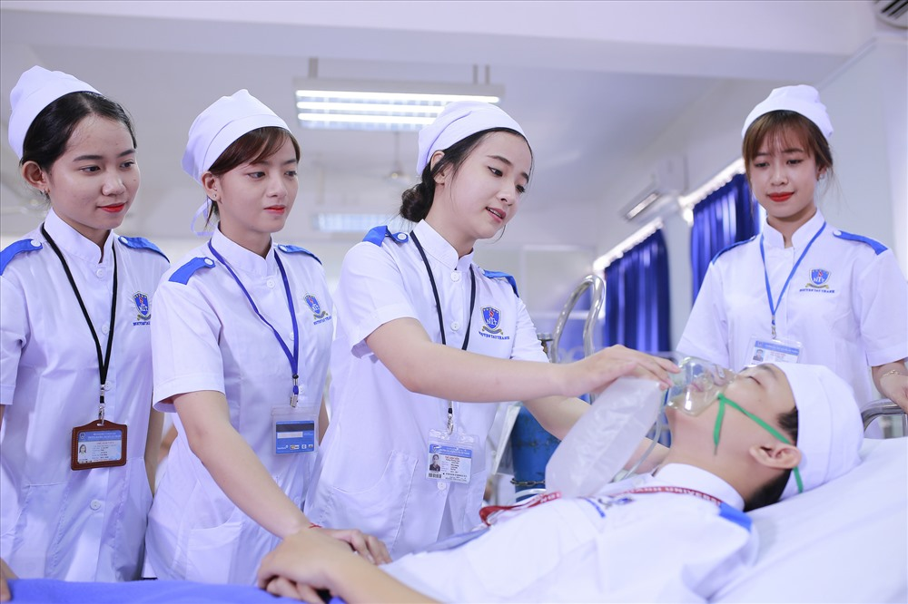
y tá
y
Notes:
Hay còn gọi là CHIM ĐA ĐA

Slide 13
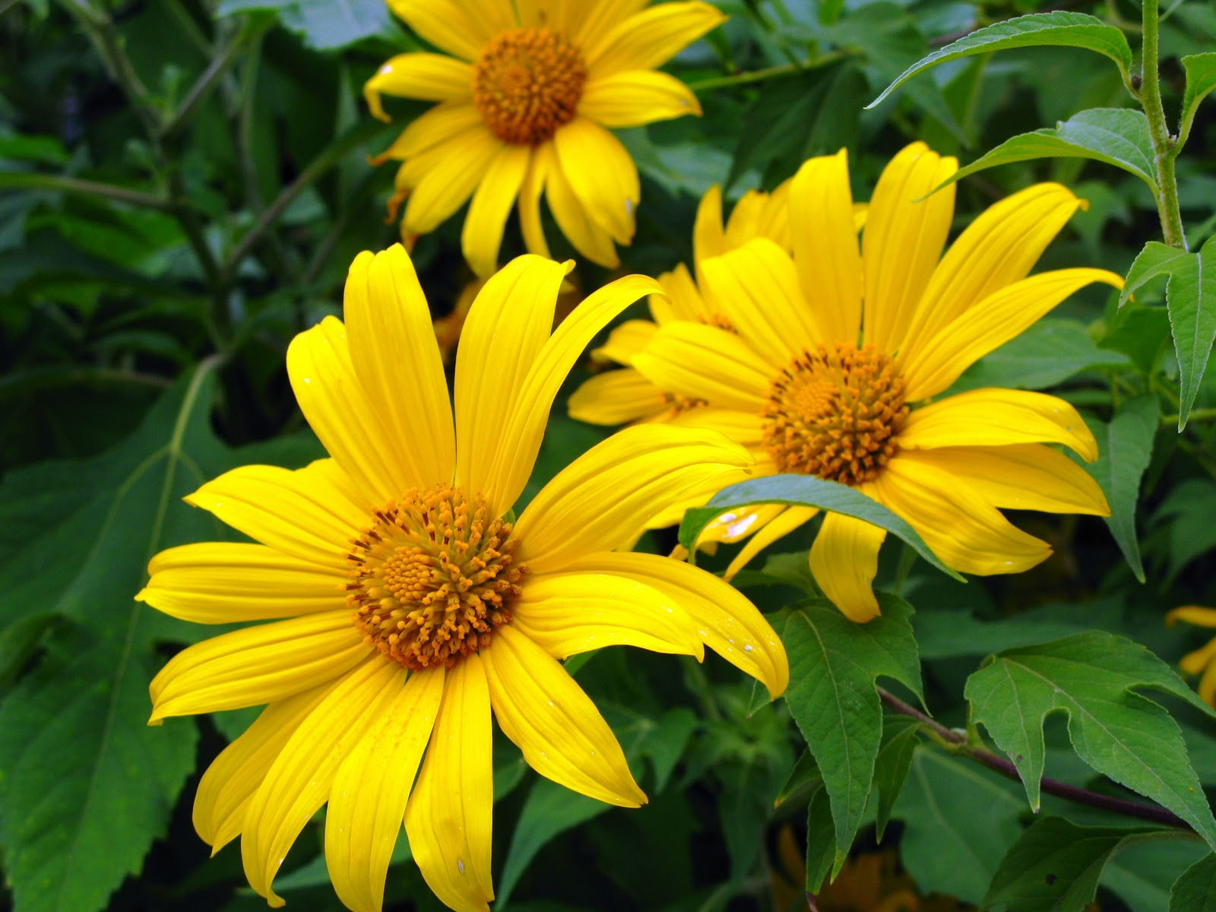
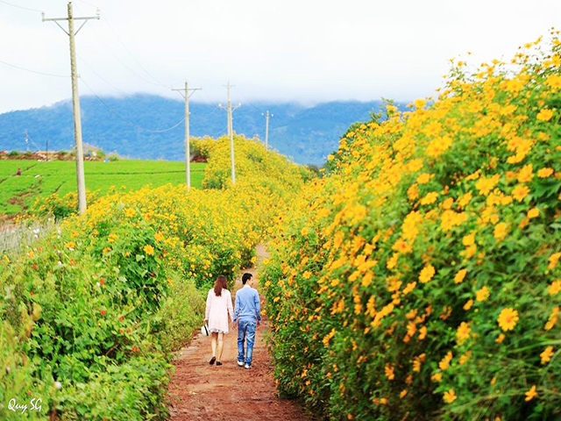
dã quỳ
y

Slide 14
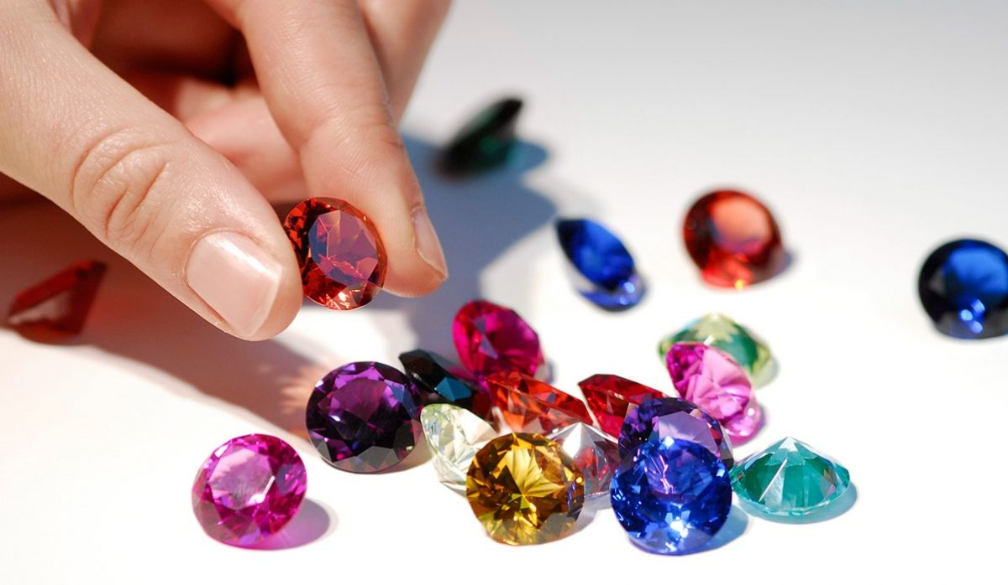


đá quý
y

Slide 15

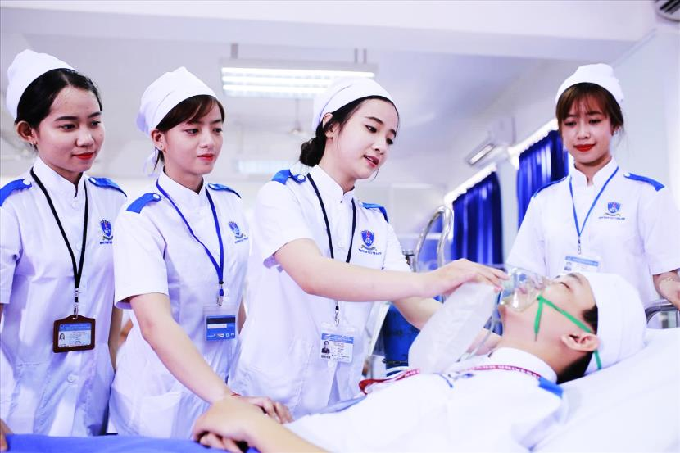


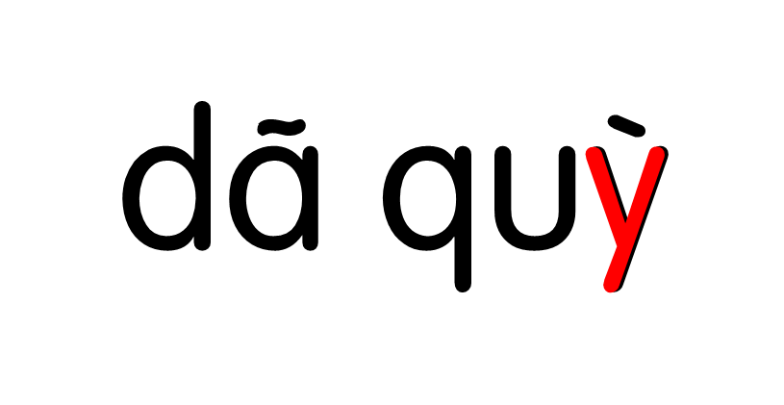


Slide 16


Slide 17
Hướng dẫn viết bảng
4
⌐

Slide 18
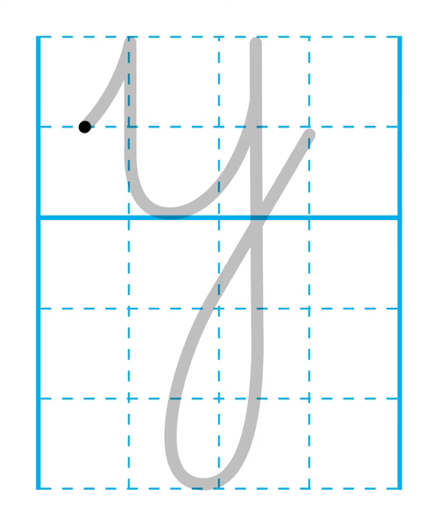


Slide 19



Ǖίý

Slide 20
Viết vở
5
Ȑ
⌐

Slide 21
⌐ Ǉá

Slide 22
đá Ǖίý

Slide 23
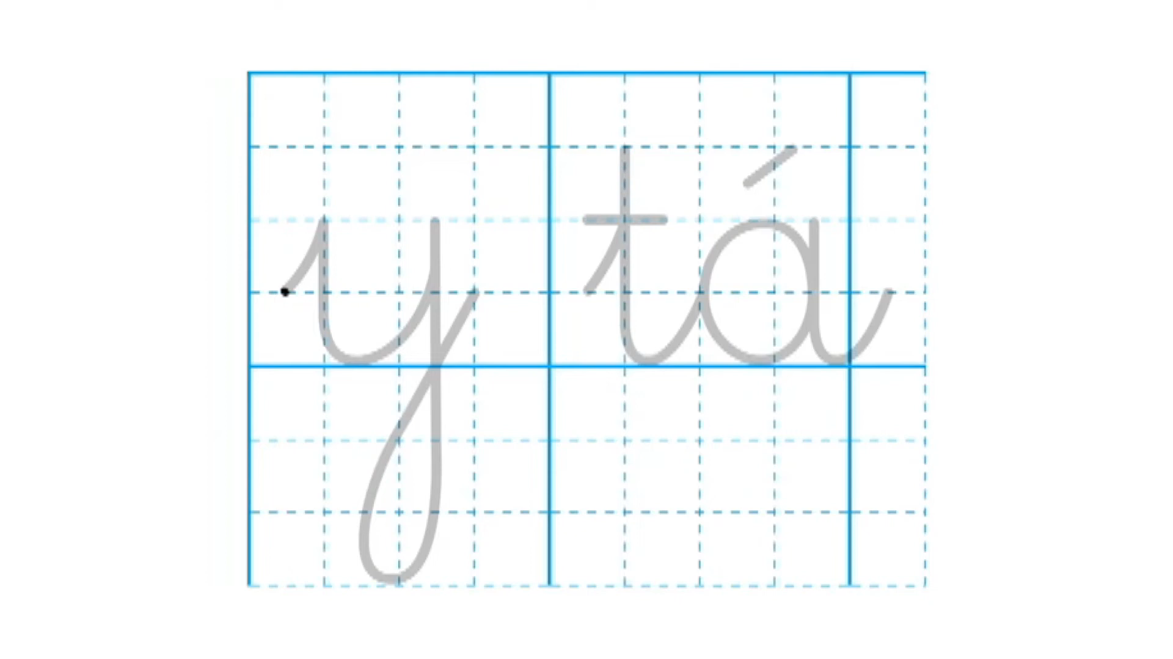

Slide 24
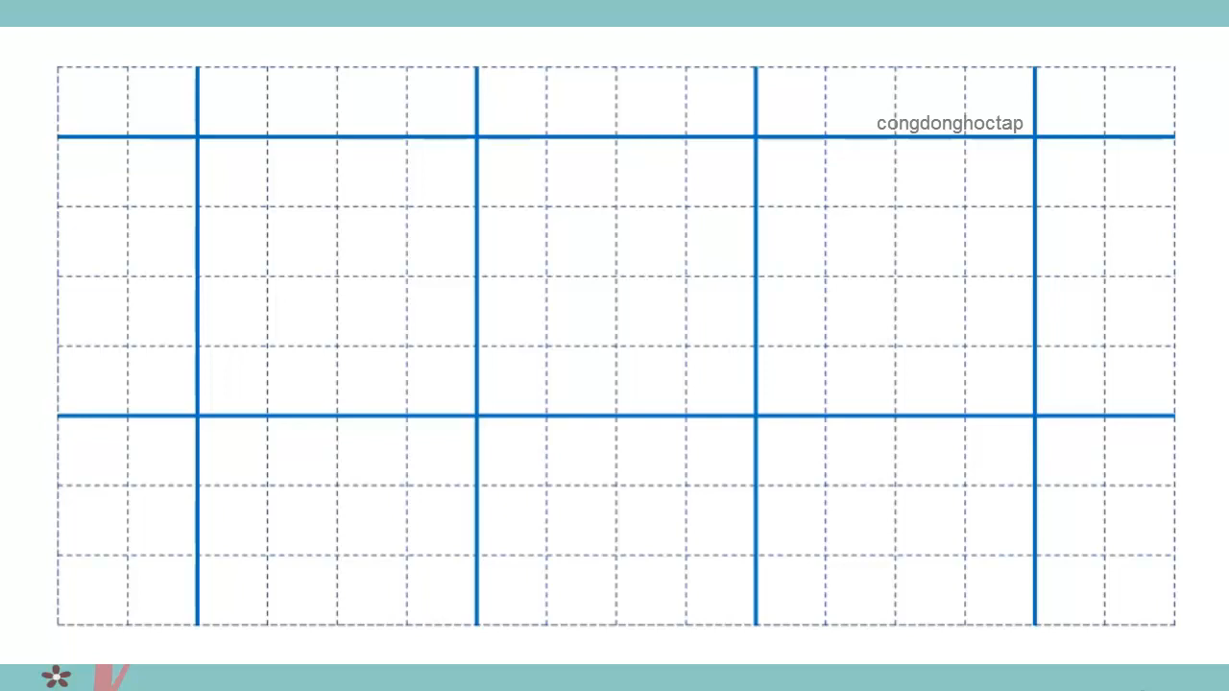

Slide 25
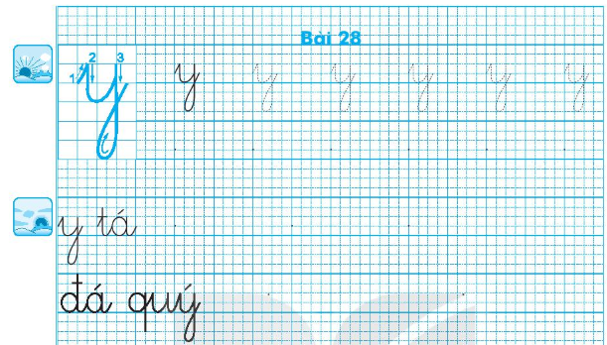

Slide 26
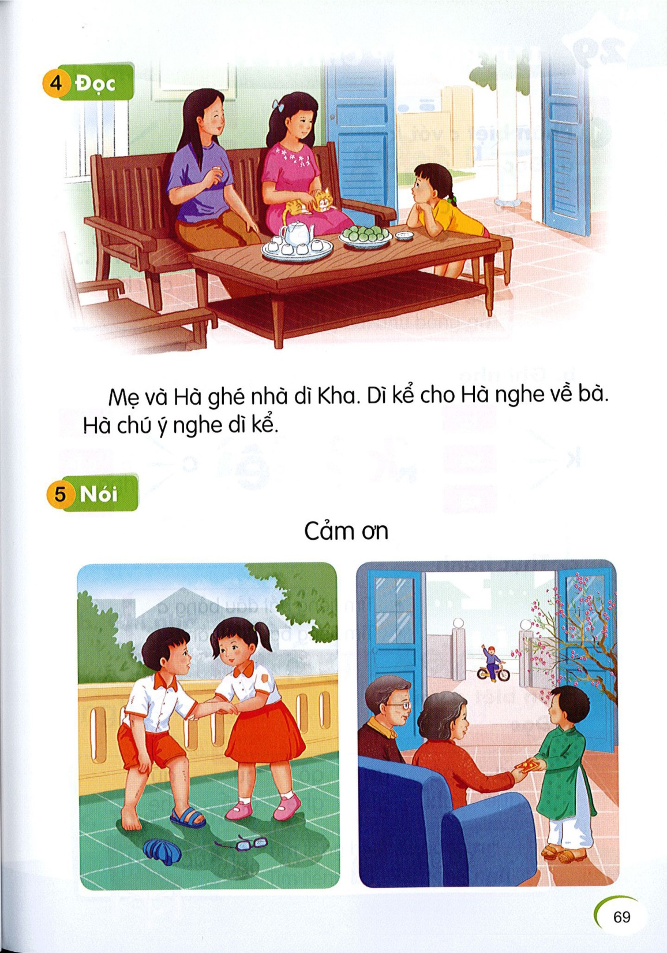
Đọc
6
2
1
Mẹ và Hà ghé nhà dì Kha
Dì kể
Mẹ và Hà ghé nhà dì Kha. Dì kể cho Hà nghe về bà. Hà chú ý nghe dì kể.
cho Hà nghe về bà
y
Hà chú ý nghe
dì kể
3

Slide 27
ý
chú ý

Slide 28
Mẹ và Hà ghé nhà dì Kha. Dì kể cho Hà nghe về bà. Hà chú ý nghe dì kể.

Slide 29
Nói
7
Cảm ơn

Slide 30


Slide 31
Mẹ và Hà ghé nhà dì Kha. Dì kể cho Hà nghe về bà. Hà chú ý nghe dì kể.

Slide 32
Dặn dò

